Slide 1
Реализация федерального целевого проекта развития образования «Создание форм дистанционного образования для детей с ограниченными возможностями здоровья, не посещающих учебные учреждения по состоянию здоровья» в муниципальном образовательном учреждении города Костромы
«Средняя общеобразовательная школа № 24»

Slide 2
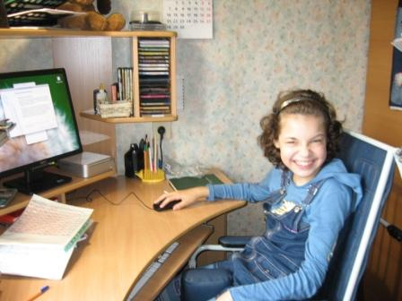
Обеспечение реализации права детей с ограниченными возможностями здоровья на образование рассматривается как одна из важнейших задач государственной политики в области образования.

Slide 3
Проблемы детей с ограниченными возможностями здоровья, не посещающих образовательные учреждения
нарушение связи с миром;
недостаток контактов со сверстниками и взрослыми;
ограниченный доступ к информационным ресурсам;
недоступность общения с природой, культурными ценностями;
отсутствие качественного образования.

Slide 4
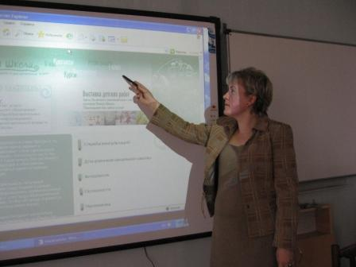
В качестве эффективного средства организации образования детей с ограниченными возможностями здоровья, рассматривается развитие дистанционной формы их обучения с использованием современных информационно-коммуникационных технологий.

Slide 5
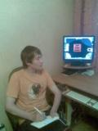
Каковы преимущества дистанционного обучения?
Дистанционное обучение позволяет:
  получить школьное образование в соответствии с Государственным образовательным стандартом;
  обучаться в удобном для ребенка месте, по индивидуальному расписанию, используя специализированное новейшее компьютерное оборудование, рассчитанное на детей-инвалидов;
  развить творческие способности и участвовать в проектной, исследовательской деятельности;
  получить навыки коллективной работы;
  подготовиться к поступлению в ВУЗ или получить дополнительное образование.

Slide 6
ПРИНЦИПЫ ДИСТАНЦИОННОГО ОБУЧЕНИЯ
Интерактивность
Адаптивность
Гибкость
Модульность
Оперативность

Slide 7
ОСНОВЫ ДИСТАНЦИОННОГО ОБЕСПЕЧЕНИЯ
Правовое
Организационное
Кадровое
Учебно-методическое
Информационное
Материально-техническое

Slide 8
ПРАВОВЫЕ ОСНОВЫ
Закон Российской Федерации от 10.07.1992
№ 3266-1 "Об образовании",
Федеральный закон от 24.11.1995 № 181-ФЗ "О социальной защите инвалидов в Российской Федерации",
Приказ Минобрнауки России от 06.05.2005 № 137 "Об использовании дистанционных образовательных технологий",
Закон Костромской области «О воспитании и обучении детей-инвалидов на дому в Костромской области»,
Приказ Минобрнауки России от 21.09.2009 № 341 "О реализации постановления Правительства Российской Федерации от 23 июня 2009 г. №525".

Slide 9
ОРГАНИЗАЦИОННОЕ ОБЕСПЕЧЕНИЕ
Планирование деятельности по реализации проекта и мониторинг результатов, вшк
комплексное психолого-медико-педагогическое сопровождение
наличие образовательных программ, адаптированных с учетом особенностей развития обучающихся (индивидуальные образовательные программы учащихся)
специальная подготовка педагогов в области особенностей организации обучения с использованием ДОТ
создание атмосферы толерантности в отношении любого обучающегося

Slide 10
Родители должны представить директору школы следующие документы:
- заключение государственных учреждений медико-социальной экспертизы о признанием несовершеннолетних граждан детьми-инвалидами и рекомендации по организации их обучения на дому;
- заключение лечащего врача о том, что у ребенка нет противопоказаний к обучению с использованием дистанционных образовательных технологий;
- письменное согласие родителей о проведении учебных занятий в дистанционной форме.

Slide 11
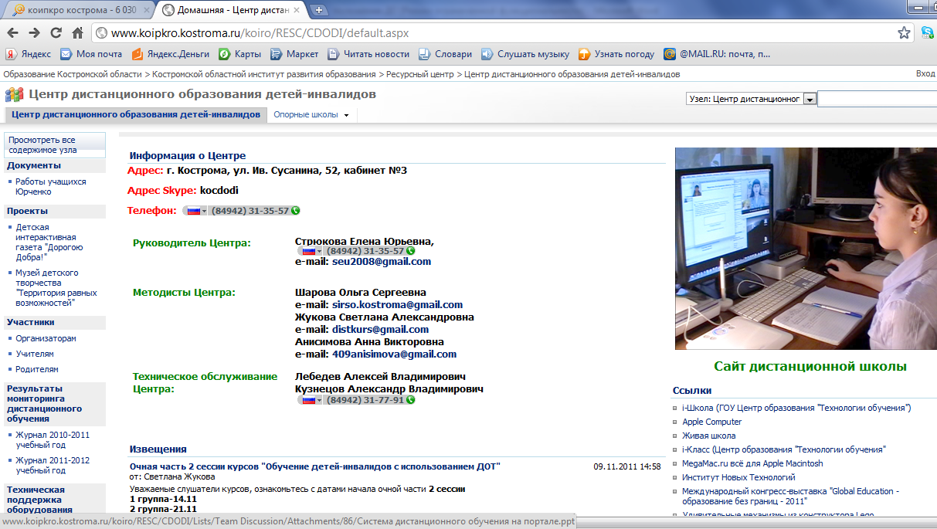
Информационное сопровождение

Slide 12
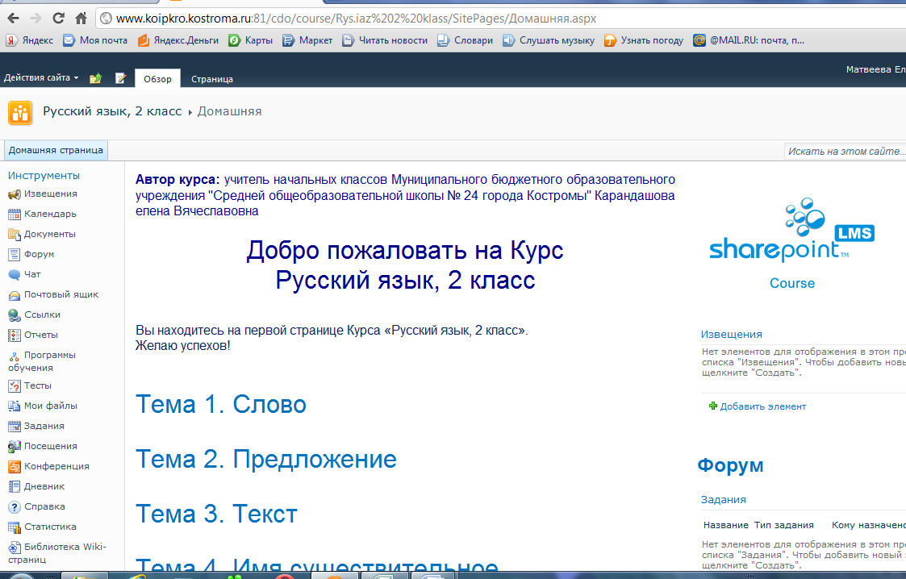

Slide 13
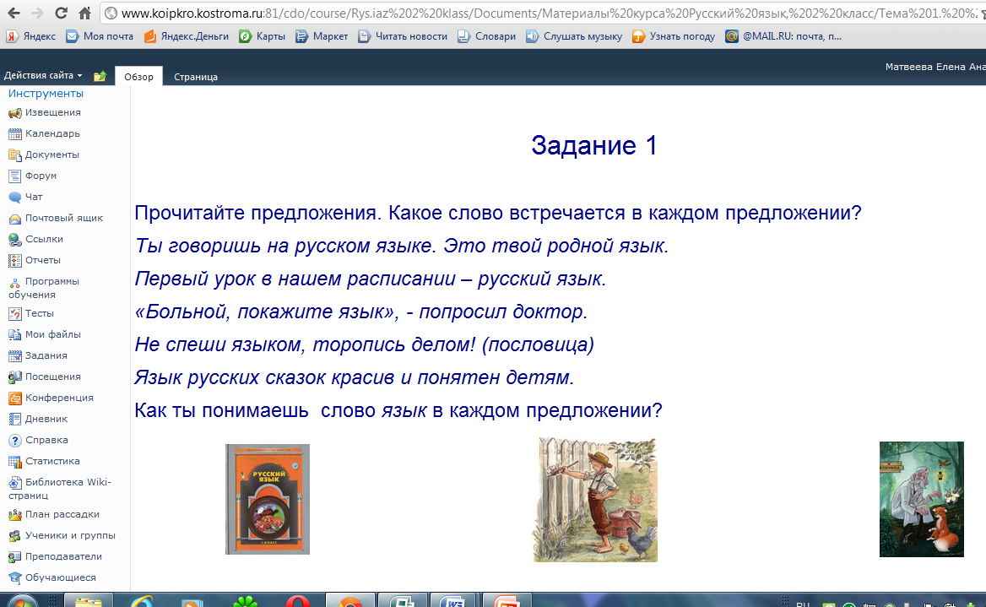

Slide 14
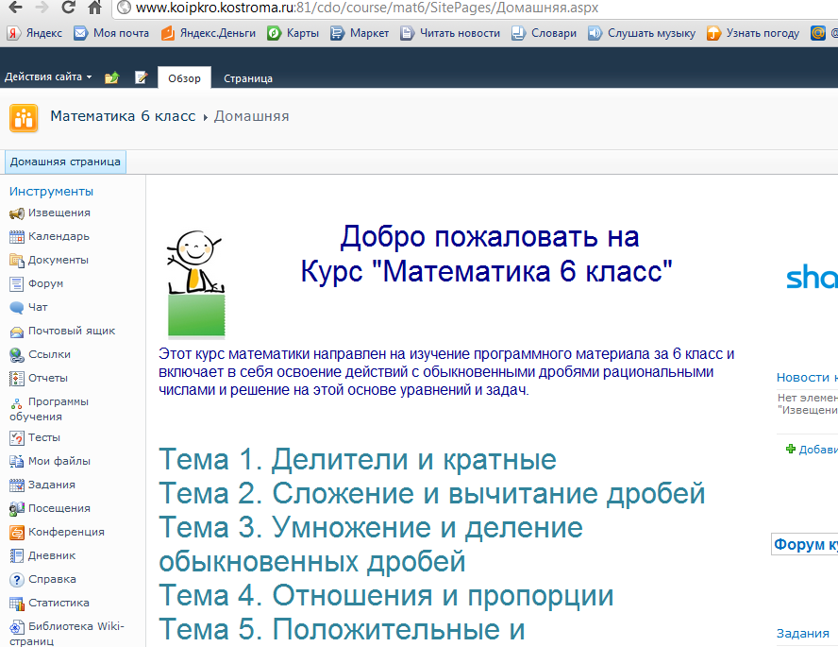

Slide 15
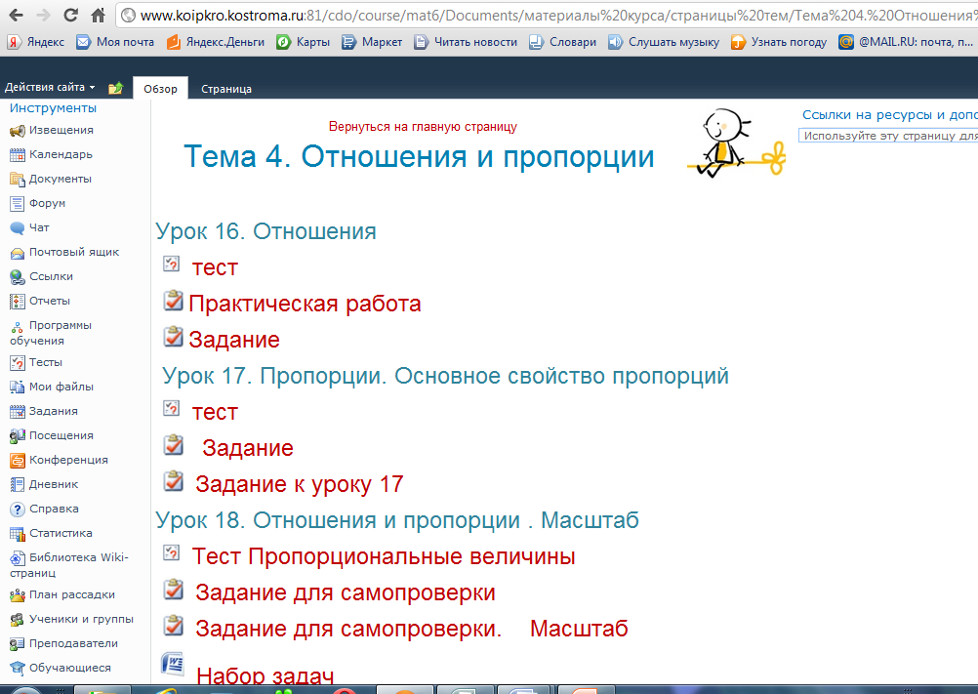

Slide 16
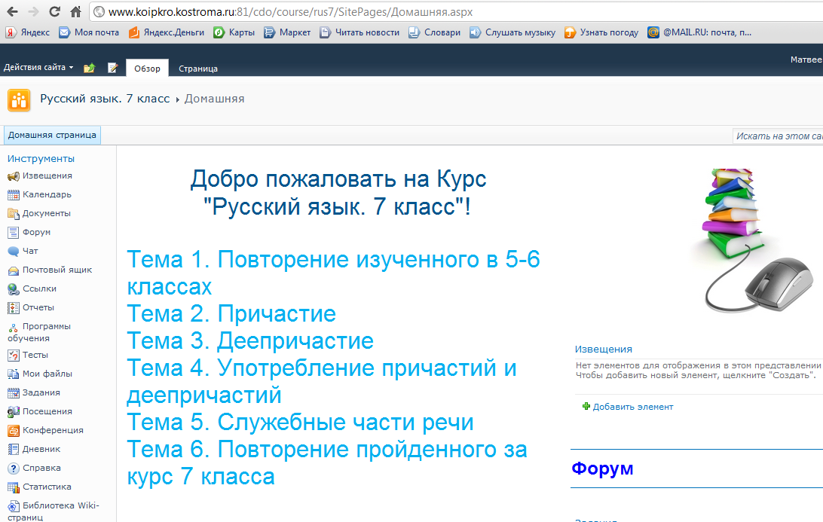

Slide 17
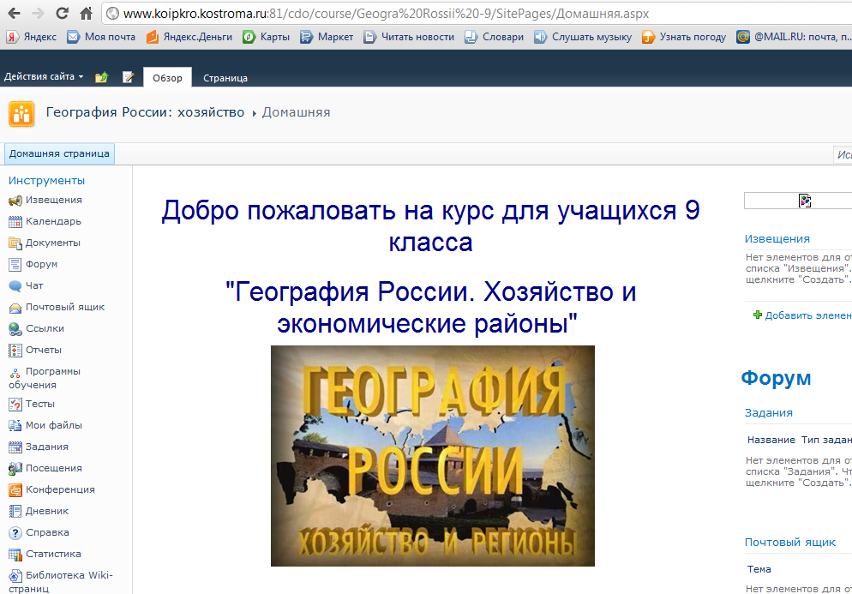

Slide 18
Материально-техническое обеспечение
Центр дистанцион-ного обучения
Программное обеспечение
Компью-терное обеспече-ние

Slide 19
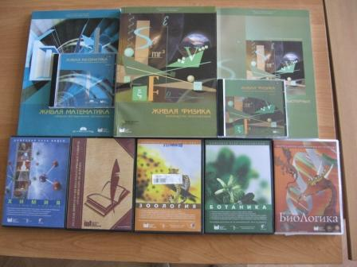
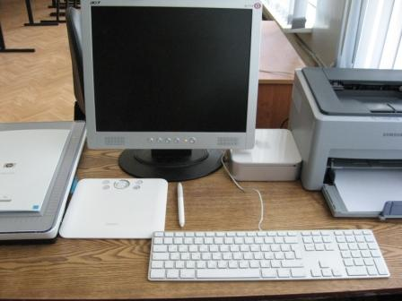
Перечень оборудования и программного обеспечения, которые учащийся получает в пользование
1. Компьютер ученика с монитором Модель: Мас Mini Core 2 Duo 2.26 Ghz/2Гб/160Гб/DVD/CD-RW ..
2. Графический планшет А6. Модель Wacom Bamboo
3. Принтер лазерный формата А4
4. Сканер CanonScan
5. Сетевой фильтр-удлинитель
6. Web-камера, колонки, наушники, микрофон
7. Координатно-указательное устройство роллер-джойстик
8. Программное обеспечение – виртуальная экранная клавиатура
9. Дополнительный модуль программного обеспечения для начальной школы
10. Дополнительный модуль программного обеспечения для средней школы
Средняя стоимость комплекта: 90 тыс. рублей

Slide 20
При выборе организационной модели дистанционного обучения детей-инвалидов целесообразно использовать потенциал опорных школ.
Сетевые педагоги
Опорная школа
учитель
Школа по месту жительства ребенка-инвалида
Notes:
При выборе организационной модели дистанционного обучения детей-инвалидов целесообразно использовать потенциал опорных школ.
Под опорной школой понимаем общеобразовательное учреждение внутрирайонного (внутри муниципального) уровня, обеспечивающее высококачественное образование за счет концентрации материально-технических, финансовых, кадровых, управленческих ресурсов.
Сетевой педагог – учитель опорной школы работает с учеником дистанционно.
Учитель школы по месту жительства ребенка работает с ним в традиционной форме, возможно, в режиме консультаций.
Предполагаем, что данная модель даст возможность расширить количество предметов, преподавание которых будет организовано с использованием дистанционных образовательных технологий.

Slide 21
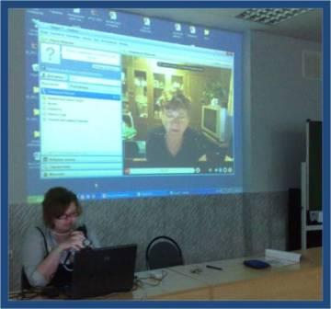
Принципиальная позиция – вопрос о выборе образовательного маршрута ребенка-инвалида, включая определение формы и степени его интеграции в образовательную среду, должен решаться исходя из потребностей, особенностей развития и возможностей ребенка, с непосредственным участием его родителей (законных представителей)

Slide 22
«Мы просто обязаны создать
нормальную систему образования для
инвалидов, чтобы дети могли обучаться
среди сверстников в обычных
общеобразовательных школах,
и с раннего возраста не чувствовали себя
изолированными от общества»
Медведев Д.А
(из выступления на заседании Совета
при Президенте по делам инвалидов
7 апреля 2009 года)

